Slide 1
第二章 创新的要素
檀勤良、张充

Slide 2
授课内容
创新的分类
创新的要素
创新趣闻

Slide 3
一、创新的分类
按照创新的表现形式，可以分为：
技术创新（产品创新[小米音箱]、工艺创新[牙膏的大嘴]、技术扩散[内蒙草原的分布式电源]等）
制度创新（打破制度均衡和路径依赖，推动制度供需新均衡）——去库存、去产能、去杠杆、降成本、补短板
案例：厂长“马胜利”（曹德旺）

Slide 4
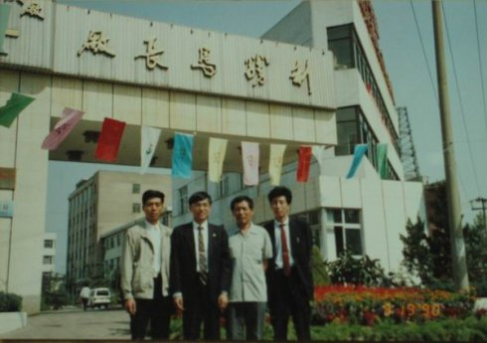
案例：厂长马胜利
河北石家庄造纸厂厂长马胜利在工厂的门口挂出铜制的标牌，上面铭刻了五个大字：“厂长马胜利”。
马胜利，曾被称为全国最著名厂长，首届全国优秀企业家，两次全国五一劳动奖章获得者，中国共产党第十三次全国代表大会代表。
1984年，马胜利毛遂自荐承包石家庄造纸厂，率先在国有企业打破“铁饭碗、铁工资”制度，并推出改革“三十六计”和“七十二变”，使造纸厂迅速扭亏为盈。
1987年，马胜利承包全国一百家亏损造纸厂，组建“中国马胜利纸业集团”。
1995年，因企业效益滑波被上级免职。
2014年2月6日因病在中国河北石家庄家中去世，享年76岁。

Slide 5
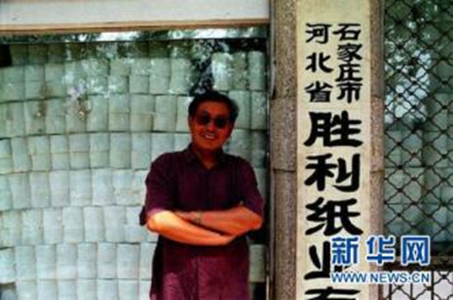
案例：厂长马胜利
1984年，石家庄造纸厂跟当地的很多老牌国营企业一样难以为继，800多人的工厂已经连续三年亏损。
“大字报”《向新领导班子表决心》
家庭用的卫生纸，原来的一种“大卷子”规格变成了六种不同的规格，颜色也由一种变成三种，还研制出“带香味儿的香水纸巾”。
马胜利设立了“开辟新客户有奖”，规定，开辟一个大客户，奖励十元，招揽一个小客户，奖励五元。
承包第一个月，实现利润21万元，超过年初利润17万元的指标。第一年承包期满，马胜利完成了140万元的利润。经新闻报道宣传，“马承包”立即闻名全国。

Slide 6
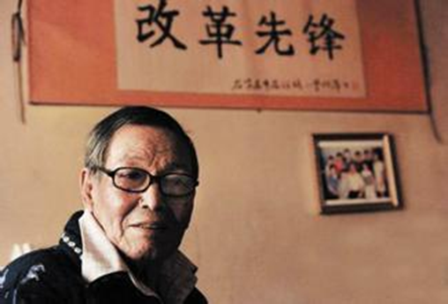
案例：厂长马胜利
新华社的长篇通讯，题目是《时刻想着国家和人民利益的好厂长马胜利》
工厂连续几年盈利增长，1985年实现利润280万元，1986年为320万元。
从1987年11月到第二年1月，马胜利“晓行夜不宿”（他在自传《风雨马胜利》中的用词），在不到两个月的时间里对27家造纸厂进行了承包。
1988年1月19日，“中国马胜利造纸企业集团”在锣鼓喧天中成立，北京的轻工部部长和河北省省长一起参加了成立大会。

Slide 7
案例：厂长马胜利
1990年石家庄造纸厂亏损300多万元，马胜利危如累卵；1991年5月，马胜利造纸企业集团解散。1994年，挂在石家庄造纸厂门口那块“厂长马胜利”的铜字招牌被勒令拆除。1995年，当时56岁的马胜利被免职退休。
1996年11月8日，“马胜利包子铺”
马胜利纸品经销公司，他给自己的产品取名为“援旺”牌(“冤枉”的谐音)卫生纸、“六月雪”牌餐巾纸。
2004年3月19日，双星集团成立双星马胜利纸业有限责任公司，聘任马胜利为集团公司副总经理兼双星马胜利纸业有限责任公司总经理。

Slide 8

案例：厂长马胜利
《风雨马胜利》——“十大失误”：
第一条就是头脑发热盲目扩张，当时只想着承包潜力很大，前景很好，那时候让我停下来，不发展，是不可想象的；
还有就是做了一千多场报告，牵扯了我很大的精力；
再就是缺乏创新，总相信过去的经验可以解决未来的问题，太骄傲自满了。
“9大罪状”
“我那时好胜心强，个人英雄主义，承包对象必须是亏损企业，先是把厂里中层领导派出去，最后连班组长、工人也派出去了，结果外面的企业没搞好，还累及大本营。”

Slide 9
一、创新的分类
按照创新行为主体不同，可以分为：
国家创新（围绕重大战略需求，国家主导的创新活动）—（港珠澳大桥，全长55公里，投资1269亿）
企业创新（企业是创新最重要的主体）
个人创新（大众创业、万众创新）

Slide 10
国家创新
国家自然科学基金
国家科技重大专项
中央财政科技计划（专项、基金等）布 局
国家重点研发计划
技术创新引导专项（基金）
基地和人才专项
10
10

Slide 11
一、创新的分类
按照创新行为主体不同，可以分为：
国家创新（围绕重大战略需求，国家主导的创新活动）
企业创新（企业是创新最重要的主体）
个人创新（大众创业、万众创新）

Slide 12
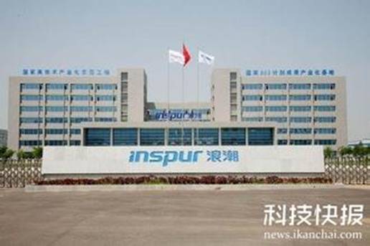
案例：孙丕恕—中国服务器之父
20世纪60年代，浪潮的前身山东电子设备厂已开始计算机外围设备和低频大功率电子管的生产和研究，1970年，中国第一颗人造卫星“东方红1号”还采用了浪潮生产的晶体管。
1983年，自主研发了第一台个人计算机，起名“浪潮”。
1984年，出身普通家庭的孙丕恕大学毕业，加入浪潮集团前身山东计算机服务公司。
22岁，他参与浪潮0520PC的开发；24岁成为课题组长；26岁，成为集团副总工程师。

Slide 13
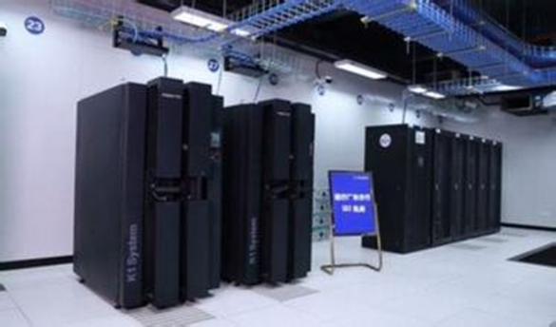
案例：孙丕恕—中国服务器之父
孙丕恕预测：个人计算时代将逐渐向网络计算时代转变，服务器作为网络的核心，将是21世纪网络信息技术的关键所在。
2000年，中国的IT市场有两样东西卖疯了：一个是联想的PC，另一个就是浪潮的服务器。
2001年，浪潮总裁的孙丕恕，提出了投资20亿做服务器的计划，震动业界。
2008年，孙丕恕向当时的全球第三大存储器厂商德国“奇梦达”提出合资建议。

Slide 14
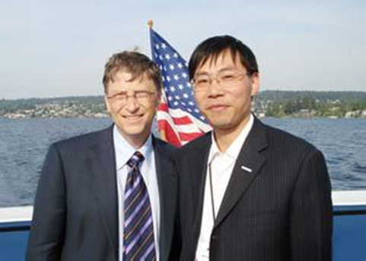
案例：孙丕恕—中国服务器之父
“你们有什么规划，你们有多大投资，你们能干这个事吗？”
奇梦达资金流枯竭，企业陷入困境。孙丕恕马上调整策略，不再合资，改为并购，将价格从25亿欧元压到4亿欧元。
最终，孙丕恕只用3000万元人民币，便“抄底”收购了奇梦达研发中心。

Slide 15
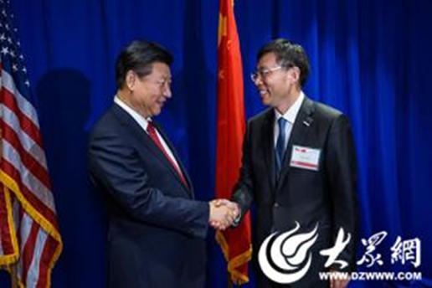
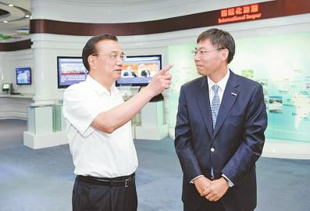
案例：孙丕恕—中国服务器之父
阿里、百度、12306都用浪潮服务器，12306移动购票平台后台系统采用浪潮SmartRack整机柜服务器。实测数据表明，整机柜服务器的能耗相比传统产品可降低15%，还可以提供更加灵活的GPU节点方案，让12306即使在春运高峰期，也能保证稳定运行。
如今的浪潮集团拥有浪潮信息、浪潮软件、浪潮国际三家上市公司，服务器销量全球第五、中国第一，浪潮存储连续10年蝉联国有品牌销量第一，浪潮政务云（阿里云）市场占有率第一。

Slide 16
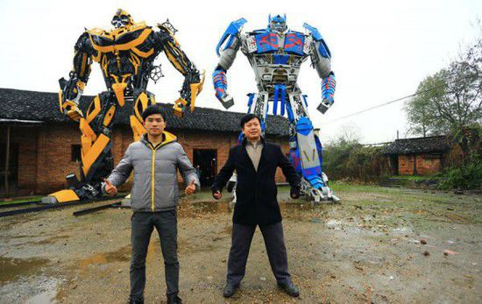
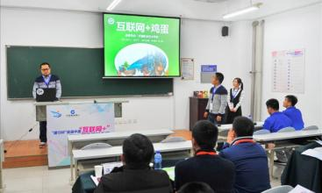
一、创新的分类
按照创新行为主体不同，可以分为：
国家创新（围绕重大战略需求，国家主导的创新活动）
企业创新（企业是创新最重要的主体）
个人创新（大众创业、万众创新）
湖南省衡阳县樟木乡铁霸创艺厂-余治林、余凌云

Slide 17
二、创新的要素
威廉.配第：劳动是财富之父、土地是财富之母。
蔡晓月.《熊彼特式创新的经济学分析——创新原域、连接与变迁》.上海：复旦大学出版社，2009

Slide 18
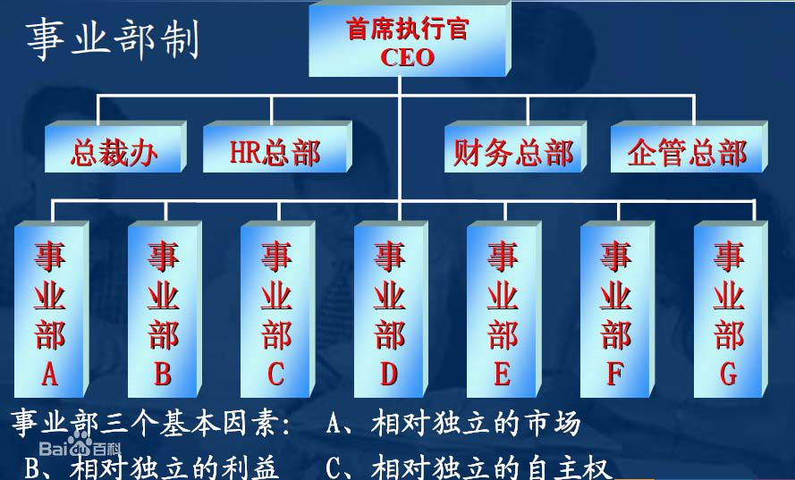
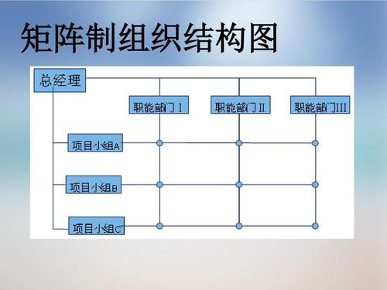
二、创新的要素
外生变量：市场需求、宏观环境
投入变量：资本、人才、知识、制度
产出变量：新产品、新技术、新知识、
超额利润、新型组织

Slide 19
关键要素一：资本（R&D投资）
R&D：为了增加知识的总量，包括有关人类、文化和社会的知识，以及运用这些知识创造新的应用，所进行的系统、创造性的工作。（经济合作与发展组织、科技部、基金委、企业研发部）
R&D投资是创新活动的引爆器、助推器、孵化器和催化剂。
R&D投资的动力机制：外部——技术革命的动力（互联网+推动服务升级）、市场需求的动力（芯片烧钱）、市场竞争的动力（智能手机、汽车、洗发水、化妆品……）、政府引导的动力（十三五规划、新能源革命）；内部——利益驱动力（赚更多的钱、早日上市，股权激励、资方压力）、企业家精神（任正非、刘强东）、企业文化（华为VS联想）。
R&D投资的三种效应：启动效应、推进效应、沉淀效应

Slide 20
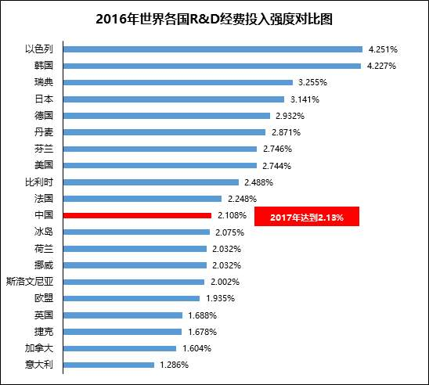
关键要素一：资本（R&D投资）
2018年，我国R&D经费达到19657亿元（基础研究经费1118亿元），比2012年增长了72.12%。（发动机叶片陶瓷覆膜材料）
2018年，我国研发投入占GDP比重为2.18%。
（*打开黑箱、发现有价值规律的过程，就是基础研究*）

Slide 21
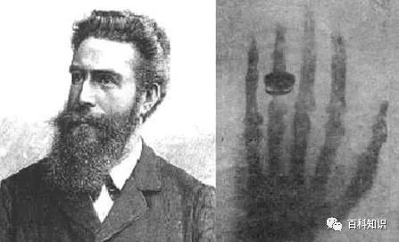
基础研究案例：源于数学变换的神奇CT
1895年，伦琴发现了X射线，为人类带来了福音，特别是在征服肺病上立下汗马功劳。
但是，它也有缺点，如在诊断肿瘤的时候，X 射线透视常常力不从心。这是因为，人体是立体的，照在一张平面的底片上，影像互相重叠，前面的影子 挡住后面的影子，没有立体感，分不清楚问题到底出在哪里。
这一问题引起了美国数学家、物理学家科马克的思考。
伦琴发现X射线

Slide 22
1955年，开普敦大学物理学讲师科马克接到任务，要为南非一家医院的放射科，监测肿瘤患者接受放射性同位素治疗的剂量。接受治疗的患者体内的同位素剂量及其分布会受到严格控制。这是因为如果同位素剂量太小，将达不到理想的疗效；剂量太大，则会危害患者的健康。同时，同位素的浓度应在肿瘤组织内较高，在健康组织内尽可能低。
科马克想，是否可以通过体外测量同位素发出的射线，来确定其在体内的浓度分布，以帮助医师确定最佳治疗方法？
他很快发现这其实是一个数学问题，是后续一系列问题的前提和基础。1963年，他发表了名为“函数的直线积分表示及其放射学应用”的开创性论文，通过自己的努力解决了这个数学问题。
这篇论文中提出了研制CT的完整理论，而且也提到了三个实际应用：①确定二维区域内X射线吸收率的变化；②确定物质中正电子湮灭的非均匀分布；③确定恒定成分物质中的密度变化。
其实，早在1917年，奥地利数学家拉东就发表过一篇论文，文中提出一种变换方法，即对于一个定义在一定区域上的函数f，如何从该函数在以不同角度穿过该区域的直线上的积分值，来求得其分布解的变换方法。这个方法后来被称为“拉东变换”。科马克的工作其实就是重新发现“拉东变换”，并把它用于放射医学。

Slide 23
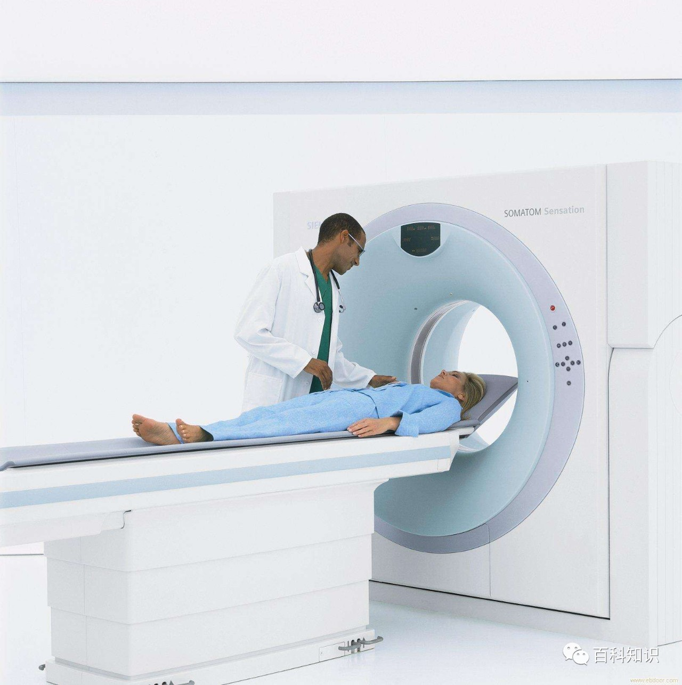
20世纪70年代中期，在医学领域终于出现了这种神奇装置，名为“计算机辅助 X 射线断层成像仪”（简称CAT或CT），它能够在不损伤病人的情况下，提供人体从头到脚各部位的断层X射线图像。利用CT，医生可以轻而易举地观察到人体内部哪怕是极其微小的病变和病灶分布，能够及早采取正确的治疗措施，从而拯救无数患者的生命。

Slide 24
CT的工作原理
CT是利用精确准直的X射线束、γ射线、超声波等，与灵敏度极高的探测器一同围绕人体的某一部位做一个接一个的断面扫描，具有扫描时间快，图像清晰等特点，可用于多种疾病的检查；根据所采用的射线不同可分为：X 射线CT（X-CT）、超声CT（UCT）以及γ射线CT（γ-CT）等。
CT如何获得病人体内横断层的图像？人体内部不同组织具有不同的X射线吸收率。所以，如果能够知道人体内X射线吸收率的分布，就可以重建体内组织的图像了。
从数学的角度来看，一根直线上的X射线平均吸收率就相当于在该直线上对于吸收率函数的积分值。因此，如果能根据函数在直线上的积分值来求出函数在各点的值，那么，就可以实现CT的功能了。这正是科马克在1963年的那篇论文中所完成的工作。

Slide 25
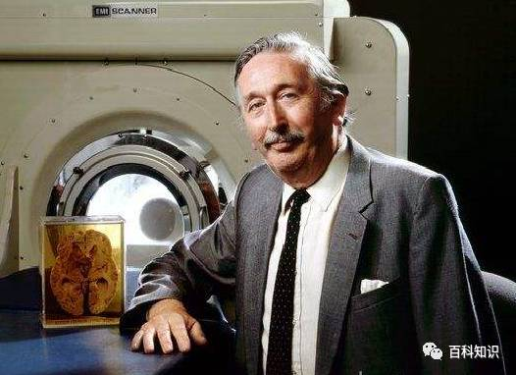
沉寂之后的诺贝尔奖
科马克的论文发表后，在好几年内无人理会。直到20世纪70年代初期，由于计算机的迅速发展使得大规模数值运算成为可能，英国计算机工程师豪斯·菲尔德制造出了第一台CT原型机，更多的学者才开始研究 CT的工作原理。这时人们注意到，科马克早在多年前就已经建立好了 CT 的完整理论。
豪斯·菲尔德并未受过专业的工程教育，但他参加过第二次世界大战并在军队里学习了电子技术，他甚至未曾获得过正规大学的毕业文凭。

Slide 26
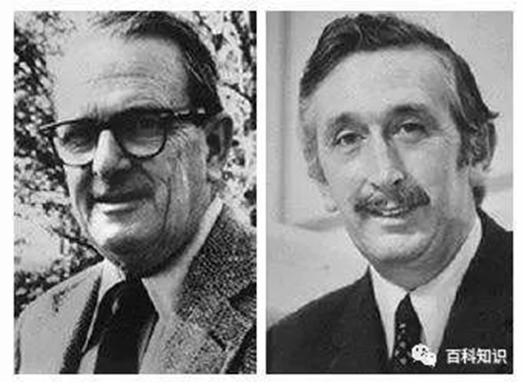
正是这样一个被遗忘的数学理论和一个草根出身的工程师开辟了一条全新的医学检测道路。
1979年的诺贝尔生理学或医学奖授予了科马克和豪斯·菲尔德，这两位完全没有进入过医学院深造的“医学编外人”。
卡罗琳医院的葛雷茨教授在授奖发言中说：“今年诺贝尔生理学或医学奖的两位获奖者都不是医学专家，然而他们在医学领域掀起了一场革命……他们所发明的计算机辅助 X 射线成像技术，使医学进入了太空时代。没有什么医学成就能够像CT技术那样，立即被广泛接受并得到毫无保留的热烈欢迎。科马克和豪斯·菲尔德开创了医学诊断的新时代……”

Slide 27
20世纪80年代初，CT发展到第五代，它已经不仅用于临床诊断，而且应用到放射治疗和剂量的设计、心脏动态扫描、精密活体标本取样、癌变组织鉴别等方面，CT与X射线透视、超声、同位素等影像显示方法相结合，建立起影像诊断学，已成为当时现代化医院的标志之一。
CT技术的数学原理，正在更广泛的领域里得到应用。例如，当用γ射线、质子或正电子代替X射线时，就相应得到了γ射线、质子或正电子的 CT。这些 CT图像有着不同于X射线图像的意义。比如，正电子CT（PET）能够提供病人体内新陈代谢水平的分布图像。此外，该理论还可以用于其他领域，如测量海水温度分布、观察天体运动等。
近几年有报道称，CT技术被用于木材的无破坏内部检测，它将大大提高木材的利用率并降低生产成本。经过多年实践验证，CT的发明为医学、电子扫描、科学观测等科技领域带来了极大的便利。
CT的发明为人类带来了健康的福音和技术的飞跃，而CT的发明者科马克和豪斯·菲尔德也将被载入史册。

Slide 28
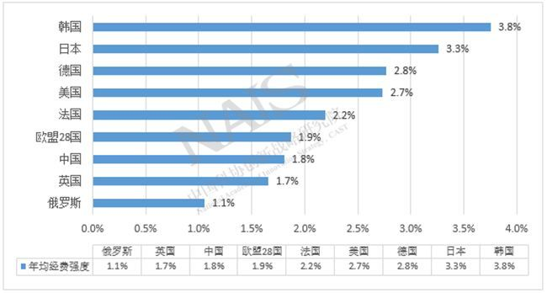
部分国家2007-2016年均R&D经费强度

Slide 29
关键要素一：资本（R&D投资）
美国仍然是世界头号科技强国，R&D经费分别是日本的2.3倍，中国的2.8倍。
全球R&D经费仍然集中在G8国家，占到全球R&D总量的67.1%。
中国R&D经费年均增速居世界首位，达到17.6%，但是，基础研究投入与发达国家仍有较大差距（2016年，我国基础研究投入822.9亿元人民币，占比14.9%；美国784.21亿美金，占比16.9%）。

Slide 30
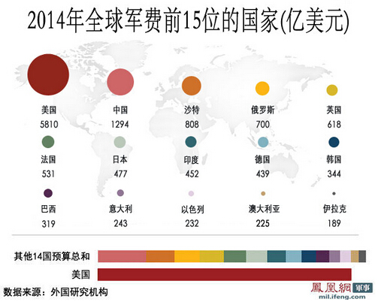
案例：美国军费花到哪儿？

Slide 31
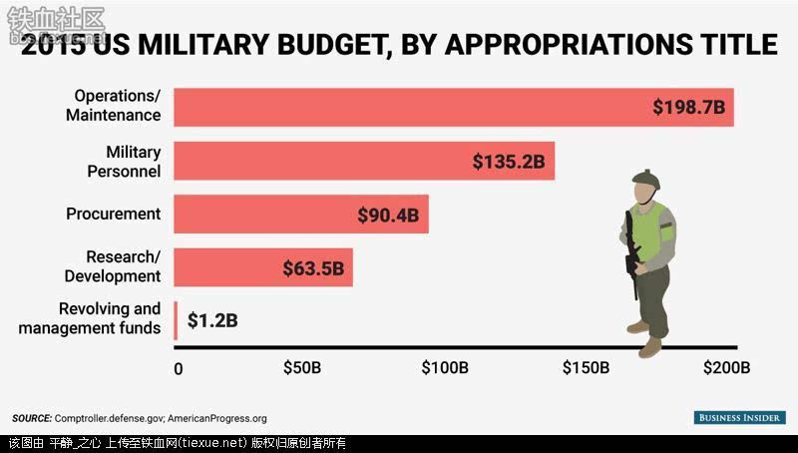
案例：美国军费花到哪儿？

Slide 32

关键要素二：人才（人力资本）
人力资本是凝集在劳动者身上的知识、技能及其所表现出来的劳动能力，这是现代经济增长的主要因素。
舒尔茨指出，物质资本已不能成为解释生产率提高的全部原因，人力资本已经成为社会进步的决定性原因，一国人力资本存量越大、质量越高，其国内的人均产出或劳动生产率就越高。
卢卡斯强调，人力资本是增长的发动机。
人才是创新活动中的发起者、探索者、培育者和转化者。

Slide 33
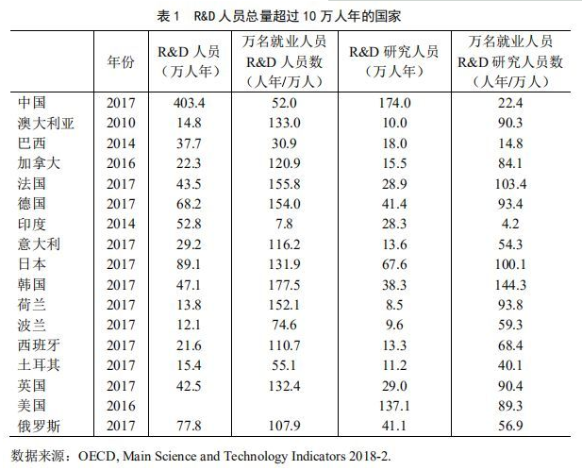
关键要素二：人才（人力资本）
2017 年我国科技人力资源总量达到 8705万人，比上年增长 4.9%。其中大学本科及以上学历的科技人力资源总量为 3934 万人，比上年增长 7.1%。我国本科及以上学历科技人力资源测算口径与美国的科学家工程师大体一致。

Slide 34
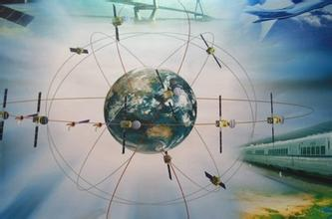
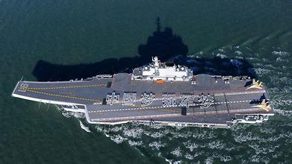
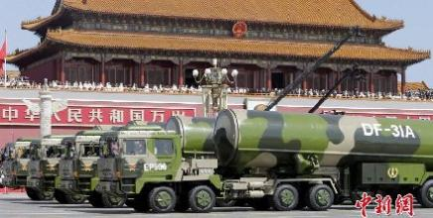
案例：美国最忌惮的中国军工领军人才
新中国成立以来，我国的军事力量发生着翻天覆地的变化。从以前的钱学森、邓稼先等等老一辈科学家为我国鞠躬尽瘁、死而后已。到今天，在军工科研的顶端，仍然有着一批科学巨匠，为我国军工业的发展默默奉献着。

Slide 35
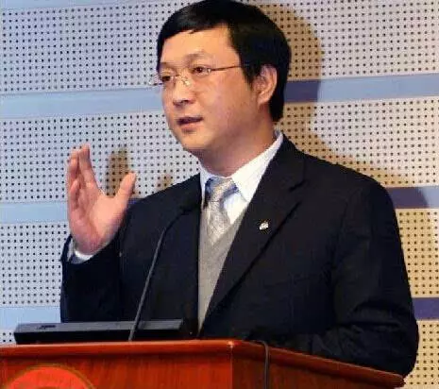
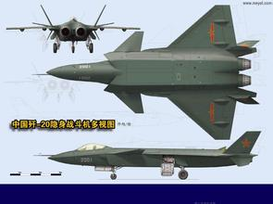
1、第四代重型战斗机歼20总设计师：杨伟
杨伟是我国最年轻的飞机总设计师，中国航空工业第一集团公司成都飞机设计研究所总设计师兼常务副所长，研究员。四川省第八次党代会代表。
十七年来，他怀着航空报国的强烈愿望，勇于创新，在航空高科技研究和国家重大型号研制工程实践中脱颖而出，现已升任中航工业集团副总工程师，主持歼20设计工作。

Slide 36
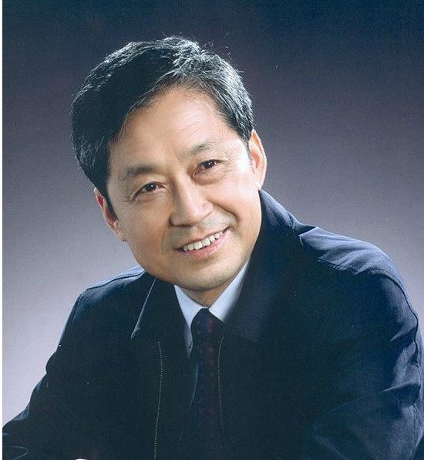
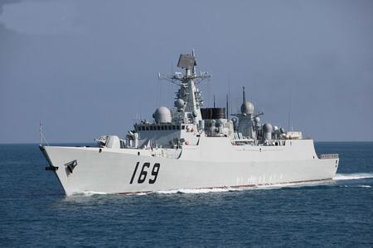
2、辽宁号航母总设计师：朱英富
朱英富是中国著名舰艇设计及造船专家，中国海军国防中多种现代化舰艇的总设计师。
1996年，担任052C型驱逐舰总设计师。代表舰艇有：“武汉”号导弹驱逐舰和“海口”号导弹驱逐舰。
1990年，担任F25T型护卫舰工程总设计师，该型号出口泰国。中国海军“隐形舰船”总设计师。中国首艘航空母舰辽宁号航空母舰总设计师。

Slide 37
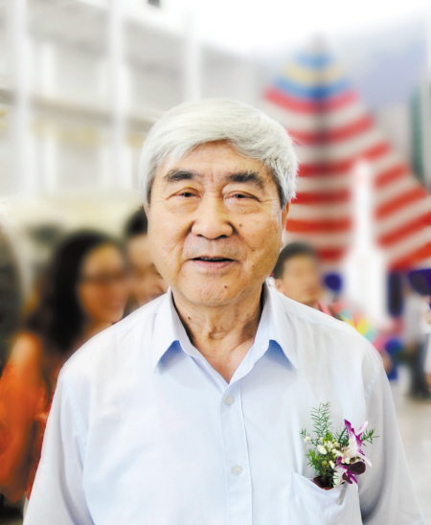
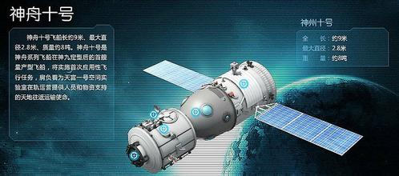
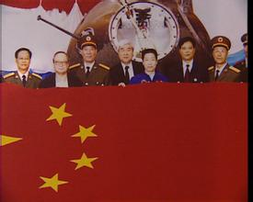
3、神舟载人飞船总设计师：戚发轫
戚发轫，中国知名的空间技术专家。不仅亲自参加了中国第一颗卫星——东方红一号的研制工作，而且主持过东方红二号、风云二号、东方红三号等6种卫星的研制，还亲自组织了十余次卫星发射任务。
1992年，他任“神舟”飞船总设计师。中国自主研制的“神舟”飞船与国外第三代飞船相比，具有留轨利用能力和返回舱可用空间大等特点，“神舟”三号飞船就已完全具备了载人飞行能力。

Slide 38
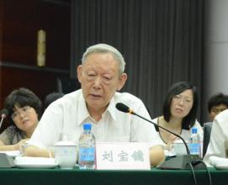
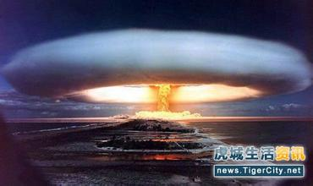
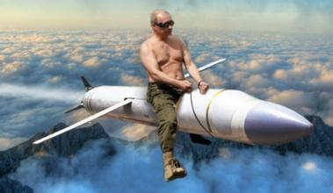
4、东风31洲际导弹总设计师：刘宝镛
刘宝镛，导弹总体设计专家。长期从事飞行力学和弹道导弹总体设计工作。曾参加中国第一代液体近程导弹及中国第一代固体导弹的研制工作。曾担任国家重点工程总设计师，大胆采用新技术，组织攻克了13项重大关键技术；制定了一系列行之有效的技术管理措施。曾获全国劳动模范称号，两次荣获国家科学技术进步奖特等奖等。

Slide 39
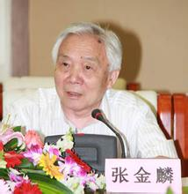
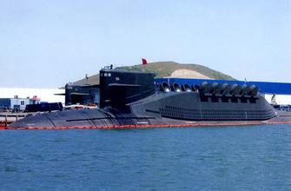
5、094战略核潜艇总设计师：张金麟
他的一生可谓用忙来形容，10年来，为保证产品性能满足要求，向党和国家交出一份满意的答卷，张总师的足迹踏遍大江南北。北京、上海、成都、哈尔滨，张总师在不同的城市奔波，他的行李总是随身带的，因为随时要准备着出发。他利用一切可能的机会，多方收集信息，深入实际，开展调查研究。殚精竭虑不言悔。

Slide 40
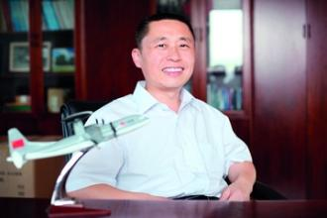
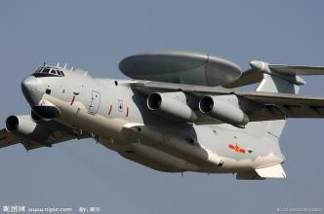
6、空警2000战略预警机总设计师：陆军
中国电子科技集团首席科学家、我国第一架国产预警机总设计师说得最多的话是：“我没什么特殊的，国家的需要是我最大的责任。”
2009年10月1日，一架预警机腾空而起，作为空中编队的排头兵引领着庞大机群，分秒不差地飞过天安门广场。这是中国自主研制的第一架国产预警机—空警2000首次在国人面前亮相。

Slide 41
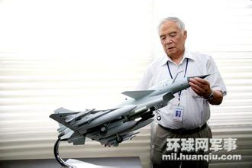
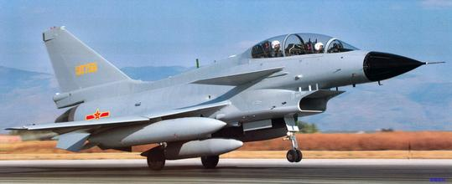
7、歼10战机总设计师：宋文骢
歼10是我国自行研制、具备当今世界先进水平的新一代、高性能、全天候战斗机。随着歼10战机研制定型，我国形成了一整套具有自主知识产权的第三代战斗机设计技术。
“少年伤痛，心怀救国壮志;中年发奋，澎湃强国雄心。”

Slide 42
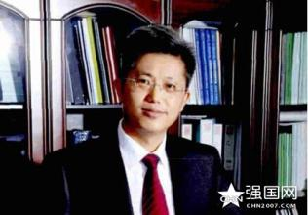
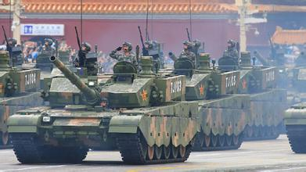
8、99坦克三期大改型号总设计师：毛明
毛明，1962年出生，曾经担任中国北方车辆研究所所长，先后主持过我国很多坦克装甲车辆的定型与研制工作。
他共获得部级及以上科技成果奖励9项，其中国家科技进步一等奖1项，国防科学技术特等奖、一等奖2项，兵器科技成果特等奖1项、兵器科技进步一等奖1项。
任我国99三期大改坦克总设计师，该型坦克实现了由机械化坦克向信息化坦克的转型，其综合性能达到美国M1A2SEP等当今世界先进坦克的水平。

Slide 43
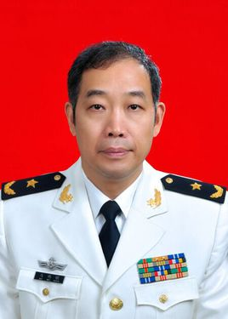
9、电力总师：马伟明
马伟明，1960年4月6日出生，男，中国工程院院士、动力与电气工程专家，江苏省镇江市扬中人，1996年毕业于清华大学并获博士学位。2017年7月28日获得“八一勋章”。
现任海军工程大学电气工程学院电力电子技术研究所主任 ，中国科学技术协会第九届全国委员会副主席。
马伟明长期致力于舰船综合电力技术原始创新研究，承担国家和国防重大装备重点课题40多项，获得具有自主知识产权的发明专利40多项，20多项关键技术成果居世界先进水平；所有创新成果全部应用到我国自行研制的作战舰艇。 他领导研制成功国产十二相整流发电机，填补国家空白，装备多艘潜艇，这一成果获国家科技进步一等奖。

Slide 44
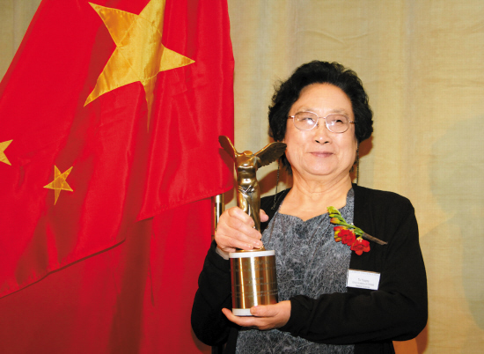
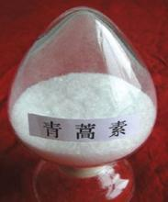
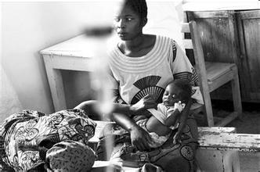
关键要素三：知识（信息）
知识是一种包含了结构化的经验、价值观、语境信息、专家见解和直觉等要素的混合体，他为评估和利用新经验与信息提供了环境和框架。它源于知者的头脑，并为知者所用。（达文波特&普鲁萨克）
信息本身并非知识，只有当人们通过体验、解释和沟通等方式对信息进行积累和加工时，才可以得到知识。
知识和信息是创新最重要的基础性资源和标志性成果。

Slide 45
关键要素三：知识（信息）
世界知识产权组织（WIPO）公布消息称，2017年，中国提交PCT国际专利申请量达4.8882万件，跃居全球第二。
2017年，在全球前15个原属地中，我国PCT国际专利申请年增长率达到13.4%，是唯一取得两位数增长的国家。
自2003年以来，我国每年的增长率都高于10%。2016年，我国国内发明专利拥有量首次突破100万件；2017年，我国发明专利申请量为138.2万件，同比增长14.2％，共授权发明专利42万件。
你觉得用专利作为衡量科技创新产出的指标怎么样？

Slide 46
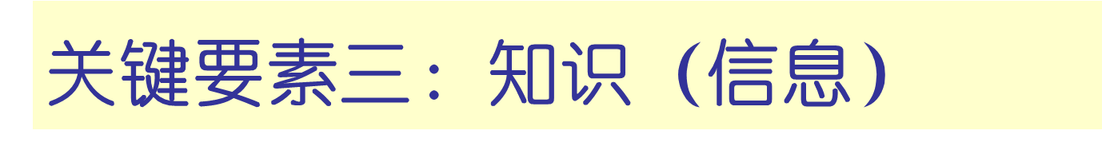

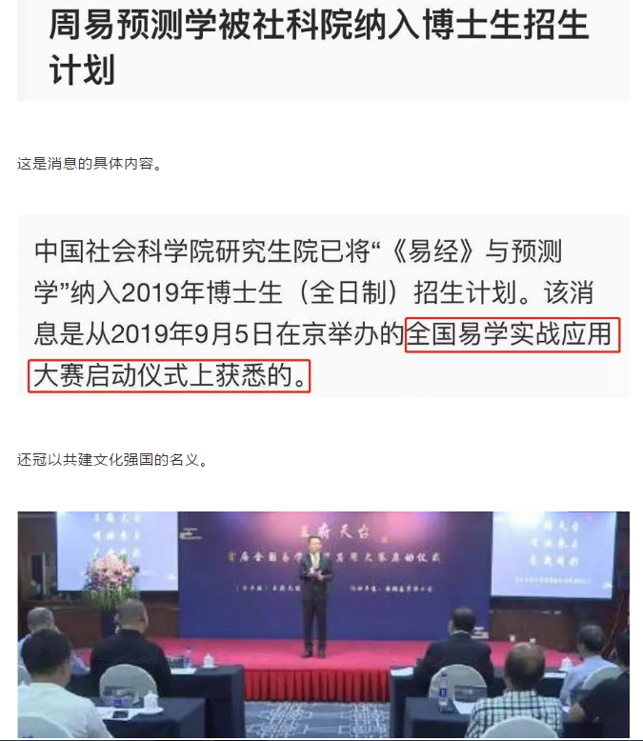
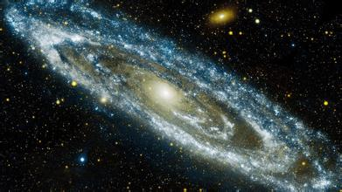
世界上最深奥的、包罗万象的知识体系

Slide 47
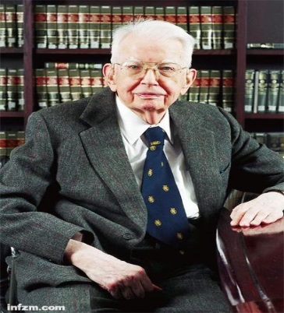

关键要素四：制度
制度是一个社会或组织的游戏规则，是决定人们相互关系的系列约束。
制度能够有效降低交易成本、为实现合作创造有利条件、为个人选择提供极力系统、约束主体的机会主义行为。（正式制度和非正式制度）
诺斯提出技术创新和经济增长是同一件事，高效率的制度安排是经济增长的关键，技术存量之规定的人类活动的上限。（技术决定论——凡勃仑、怀特、海德格尔等）
制度创新是创新的重要方向，对于技术创新乃至经济社会发展都发挥着重要的促进、推动、约束作用。

Slide 48

案例：小平南巡—改革开放、释放经济活力
问题提出：1991年12月25日苏联解体；一是担忧“红旗还能打多久？”；二是批评资产阶级自由化泛滥。
1992年1月17日，88岁的邓小平坐在南行列车上，开始了他的南方之行。从1月18日到2月21日，邓小平视察了武昌、深圳、珠海、上海等地并发表重要谈话。
提出“要抓紧有利时机，加快改革开放步伐，力争国民经济更好地上一个新台阶”的要求，为中国走上有中国特色社会主义市场经济发展道路奠定了思想基础。
“贫穷不是社会主义”、“发展就是硬道理”、“社会主义有市场、资本主义有计划”、“谁不改革谁下台”
自此改革开放席卷全国，中国经济开始起飞。
年广久与王石

Slide 49

案例：泰勒的科学管理
通过科学的观察、记录和分析，致力于“时间动作研究”，探讨提高劳动生产率的最佳方法，制定出合理的日工作量。
挑选和培训一流的工人。所谓一流的工人，是指适合某种工作并且愿意努力工作的工人。
要使工人掌握标准化的操作方法，使用标准化的工具、机器和材料，在标准化的工作环境中操作。
采用刺激性的工资报酬制度激励工人努力工作。这主要通过制定合理的工作定额，实行差别计件制：完成任务正常报酬，未达到标准低酬，超标准高酬，根据工作表现衡量等基本措施实现。

Slide 50


案例：泰勒的科学管理
劳资双方应变对立为合作，共同为提高劳动生产率而努力。
把计划职能和执行职能分开，以科学工作方法取代经验工作方法。
实行职能工长制。一个工长负责一方面的职能管理工作，细化生产过程管理。
管理控制中实行例外原则。即日常事务授权部下负责，管理人员只对例外事项或重大事项保留处置权。

Slide 51
案例：曹德旺去美国
具体内容详见《美国工厂》（奥巴马出品）
曹德旺喜欢什么？美国的低税费
曹德旺不喜欢什么？美国的工会

Slide 52
案例：“市场换技术” 战略的反思
“以市场换技术”战略的主要目标是通过开放国内市场，引进外商直接投资，引导外资企业的技术转移，获取国外先进技术，并通过消化吸收，最终形成我国独立自主的研发能力，提高我国的技术创新水平。
1978年10月，美国通用汽车公司在同中方谈判重型汽车项目的技术引进时提出了合资经营的概念。该公司董事长汤姆斯·墨菲向中方提出了一个问题：“你们为什么只同我们谈技术引进，而不谈合资经营（joint venture）”。
李岚清向国务院汇报这一情况后，引起中共中央、国务院的高度重视。邓小平对此批示：“合资经营可以办”。

Slide 53
案例：“市场换技术” 战略的反思
1984年1月15日，北京吉普汽车公司正式开业，时任一机部副部长的饶斌说，要通过合资，以市场换技术，引进新技术，开发新产品，开发第二代轻型越野车。
2000年1月9日，国家经贸委向各地方经贸系统印发了《关于加速实施技术创新工程形成以企业为中心的技术创新体系的意见》，指出，“凡国内企业已能制造的设备，鼓励采用国内产品；国内可以部分制造的设备，可制造部分也要鼓励采用国内产品；对确有必要进口、今后又有市场需求的设备，应采取以市场换技术、技贸结合的方式，在引进设备的同时引进技术，并按行业组织好消化吸收和创新、国产化工作”。

Slide 54


案例：“市场换技术” 战略的反思
战略反思：汽车VS高铁

Slide 55


三、创新趣闻：“非主观造假”的韩春雨
2016年5月2日，韩春雨与合作者的文章被《自然生物技术》（Nature Biotechnology）接收。
韩春雨团队发明了一种新的基因编辑技术（NgAgo-gDNA），适合在人类细胞中基因组编辑，不同于已有最时兴的技术（CRISPR-Cas9）。后者通过RNA寻找替换序列，而新技术通过DNA作为介导寻找替换目标。

Slide 56

三、创新趣闻：“非主观造假”的韩春雨
三、创新趣闻：“非主观造假”的韩春雨
1995年，韩春雨在中国农业科学院攻读硕士学位，后在中国协和医科大学（中国医学科学院）接受博士研究生训练，2003年获得博士学位。
之后，他在协和的实验室继续一项关于“人类Bex2与LMO2相互作用、调节新型DNA结合复合物的转录活性”的研究，2005年该结果发表在《核酸研究》（Nucleic Acids Research），韩春雨为第一作者，这篇文章也成为他科研生涯中具有标志性的成果。
《自然生物技术》的论文发表后陷入巨大争议……

Slide 57
三、创新趣闻：“无名大咖” 韩春雨
三、创新趣闻：“非主观造假”的韩春雨
2018年8月31日，河北科技大学公布对韩春雨团队撤稿论文相关情况的处理结果——明确“未发现韩春雨团队有主观造假情况”，但收回了其科研经费和所获校科研绩效奖励。
……………………

Slide 58


上帝的剪刀：基因编辑
张锋，男，1982年出生于河北石家庄，斯坦福大学化学及生物工程博士，是当今最为人所关注的华人生物学家之一。他最著名的工作是基因修饰技术CRISPR-Cas9的发展和应用，率先获得了美国专利，并被视为诺贝尔奖的热门人选之一 。
2016年9月21日，入选引文桂冠奖化学领域的获奖名单。2017年晋升为美国麻省理工学院理学院终身教授。2017年8月15日，张锋获阿尔伯尼生物医学奖，成为历史上第二名获得此奖项的华人学者。
张锋主要研究领域为神经系统功能与疾病。他在自然微生物CRISPR系统用于真核细胞(包括人类细胞)的基因编辑工具开发方面做出了最前沿的探索。通过CRISPR及其他方法，张锋深入研究了基因和遗传机制与各种疾病的关联，尤其是在神经系统紊乱方面。

Slide 59


Slide 60
思考题：谈谈您对韩春雨事件的看法
谢谢！
推荐阅读：CNKI中选择关键词“创新”！
建议选择：CSSCI期刊或SSCI期刊

